Slide 1






Jačanje inspekcije zaštite okoliša radi učinkovite kontrole praćenja kakvoće zraka i sustava trgovanja emisijskim jedinicama stakleničkih plinova, kako bi se postigla bolja kvaliteta zraka
u Republici Hrvatskoj
Ovaj projekt financira Europska unija

Slide 2



TEMA 1: Onečišćenje atmosfere
Institut za energetiku i zaštitu okoliša
Bojan Abramović dipl. ing. stroj.
Predrag Hercog, dipl. inž. medicinske biokemije

Slide 3

1.1 POVIJESNI PREGLED - UVOD
Zrak koji udišemo je neophodan prirodni resurs o kojemu ovisi život na Zemlji.
Čisti zrak je preduvjet zdravog života ljudi, životinja i biljaka, no nažalost razvojem industrije, kontinuirano se onečišćuje.
Tako onečišćen zrak, ovisno o koncentracijama onečišćujućih tvari u njemu, manje ili više ima direktno štetno djelovanje na zdravlje svih živih bića na našoj planeti.
Isto tako direktno i indirektno utječe na onečišćenje vode i tla.
Institut za energetiku i zaštitu okoliša

Slide 4
1.1 POVIJESNI PREGLED - UVOD
Da bismo uspješno mogli djelovati na smanjenje negativnog utjecaja onečišćenja zraka moramo poznavati osnovne činjenice vezane uz kemijske karakteristike, nastajanje i vremensku i prostornu distribuciju onečišćujućih tvari.
Kako bismo mogli procijeniti rizik koji predstavlja onečišćena atmosfera je potrebno proučiti toksikološke, epidemiološke i javnozdravstvene posljedice koje uzrokuje.
Da bismo mogli sve gore navedeno potrebni su nam podatci o razinama onečišćenja atmosfere. Oni se dobivaju kontinuiranim, pouzdanim i harmoniziranim mjerenjima koncentracija onečišćujućih tvari u zraku što najčešće nazivamo PRAĆENJE KVALITETE ZRAKA.
Institut za energetiku i zaštitu okoliša

Slide 5
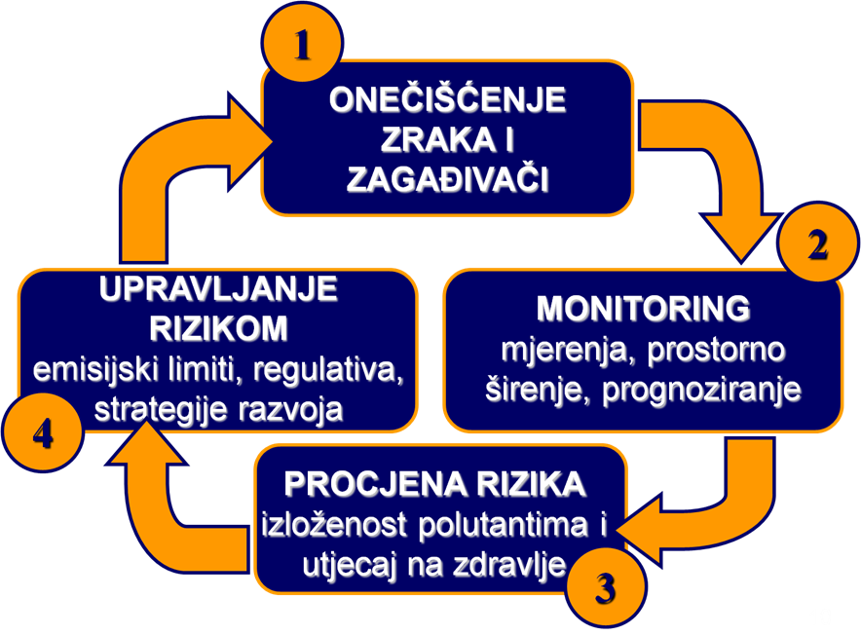
1.1 POVIJESNI PREGLED - UVOD
Institut za energetiku i zaštitu okoliša

Slide 6
1.1 POVIJESNI PREGLED
Onečišćenje atmosfere identificirano je od strane Svjetske zdravstvene organizacije (WHO) kao najveći rizik za okoliš i zdravlje ljudi.
WHO procjenjuje da je onečišćenje atmosfere samo u 2012. godini uzrokovalo 6 milijuna preuranjenih smrti u cijelom svijetu.
Institut za energetiku i zaštitu okoliša

Slide 7
1.1 POVIJESNI PREGLED
KAKO SMO DOŠLI DO OVAKVIH ZAKLJUČAKA?
NAŽALOST TEŽIM PUTEM - KROZ ISKUSTVA STEČENA U VELIKIM EPIZODAMA ONEČIŠĆENJA ZRAKA KROZ POVIJEST.
Institut za energetiku i zaštitu okoliša

Slide 8
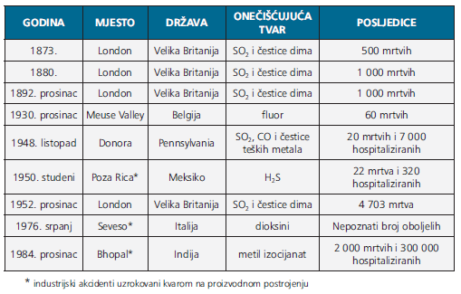
1.1 POVIJESNI PREGLED
Institut za energetiku i zaštitu okoliša

Slide 9
1.1 POVIJESNI PREGLED
Velike epizode onečišćenja atmosfere s katastrofalnim posljedicama u povijesti imale su prirodno i antropogeno porijeklo.
Koncentracije onečišćujućih tvari u zraku osim što ovise o mjestu i izvoru ispuštanja, ovise i o stanju atmosfere.
Tri meteorološka parametra koja najviše utječu na atmosferski transport i disperziju onečišćujućih tvari su:
SMJER VJETRA
BRZINA VJETRA
STABILNOST ATMOSFERE
Institut za energetiku i zaštitu okoliša

Slide 10
1.1 POVIJESNI PREGLED
NAJPOVOLJNIJI UVJETI ZA ZADRŽAVANJE ONEČIŠĆUJUĆIH TVARI U ZRAKU BEZ MOGUĆNOSTI DISPERZIJE, A KOJI SU PRISUTNE KOD SVIH VELIKIH EPIZODA ONEČIŠĆENJA ATMOSFERE SU:
Stabilna atmosfera, bez strujanja vjetra, s pojavom temperaturne inverzije i naoblakom.
Stabilnost atmosfere je mjera za zračnu turbulenciju, a predstavlja vertikalni atmosferski temperaturni profil.
Institut za energetiku i zaštitu okoliša

Slide 11
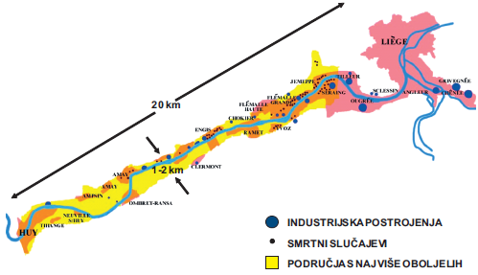
1.1 POVIJESNI PREGLED
Dolina rijeke Meuse (Belgija), 1930. godina
Vrijeme: 3. do 5. prosinca 1930. god.
Meteorološki uvjeti: dnevne temp. malo iznad 0°C, noćne -10°C, bez vjetra, magla.
Djelatnost: industrija (27 tvornica-željezare, proizvodnja stakla i keramike, cinka i fosfata).
Naseljenost: gusta.
Magla: velike konc. fluora u spojevima tetrafluorosilan (SiF₄) i fluorovodik (HF), velike konc. sumporovog dioksida (SO₂), sumporne kiseline (H₂SO₄), ugljikovog monoksida (CO) i lebdećih čestica.
Posljedice: 60 osoba umrlo od gušenja fluorom, nekoliko tisuća oboljelih.
Simptomi: otežano disanje, astmatični napadi, kašalj, ubrzani puls, neurološki ispadi, povraćanje.
Institut za energetiku i zaštitu okoliša

Slide 12
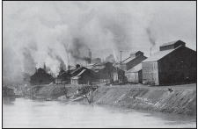
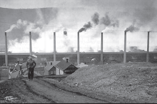
1.1 POVIJESNI PREGLED
Donora (Pennsylvania), 1948. godina
Vrijeme: 24. listopada 1948. god.
Meteorološki uvjeti: temperaturna inverzija noću, stabilna atmosfera, bez vjetra, magla.
Djelatnost: industrija (čeličane i pogoni za proizvodnju sumporne kiseline).
Naseljenost: gusta.
Magla: velike konc. sumporovog dioksida (SO₂) i sumporne kiseline (H₂SO₄) što je dovelo do nastanka kiselog smoga. Velike koncentacije ugljikovog monoksida (CO) i metalnih čestica.
Posljedice: 20 osoba umrlo od gušenja, 7000 hospitaliziranih u dobi od 52 do 85 godina.
Simptomi: otežano disanje, astmatični napadi, kašalj, ubrzani puls.
Institut za energetiku i zaštitu okoliša

Slide 13
1.1 POVIJESNI PREGLED
Poza Rica (Meksiko), 1950. godina
Vrijeme: studeni 1950. god.
Meteorološki uvjeti: temperatura zraka niska, temperaturna inverzija, povjetarac.
Djelatnost: naftne bušotine. INDUSTRIJSKI AKCIDENT!
Naseljenost: gusta.
Zrak: Ispuštanje velike količine nesagorjelog sumporovodika (H₂S) iz naftnih bušotina. Povjetarac je plin transportirao uz samu zemljinu površinu u smjeru rezidencijalnog dijela grada.
Posljedice: 22 osobe umrlo, 320 hospitaliziranih zbog trovanja sumporovodikom.
Institut za energetiku i zaštitu okoliša

Slide 14
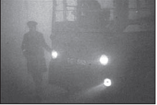
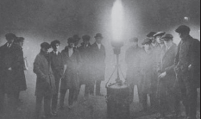
1.1 POVIJESNI PREGLED
London (Velika Britanija), 1952. godina
Vrijeme: 5.-8. prosinca 1952. god.
Meteorološki uvjeti: vrlo niske temperature zraka, temperaturna inverzija noću, stabilna atmosfera bez vertikalnog miješanja zraka, magla i smog.
Naseljenost: gusta, pojačano grijanje domova sagorijevanjem velike količine ugljena.
Zrak: Tijekom 4 dana izmjerena je 56 puta veća koncentracija čestica u zraku od uobičajenih vrijednosti, konc. SO₂ je bila 7 puta veća od najviših vrijednosti ikada zabilježenih.
Posljedice: 4703 osobe umrlo u sljedećem tjednu, 8000 umrlih u sljedećim mjesecima od posljedica udisanja zagađenog zraka.
Institut za energetiku i zaštitu okoliša

Slide 15
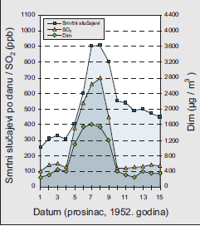
1.1 POVIJESNI PREGLED
London (Velika Britanija), 1952. godina (nastavak)
Slika 1.
Broj smrtnih slučajeva u korelaciji s povišenim vrijednostima koncentracija (SO₂) i dima. Potrebno je obratiti pažnju na nagli porast svih vrijednosti 5. prosinca, zatim na vršne vrijednosti 7. i 8. prosinca te pad svih vrijednosti nakon 8. prosinca.
Institut za energetiku i zaštitu okoliša

Slide 16
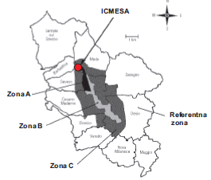
1.1 POVIJESNI PREGLED
Seveso (Italija), 1976. godina
Vrijeme: 1. srpnja 1976. god.
Meteorološki uvjeti: vjetrovito
Djelatnost: kemijska industrija (kompanija ICMESA). INDUSTRIJSKI AKCIDENT!
Naseljenost: gusta.
Zrak: Nakon eksplozije reaktora kemijske industrije razvio se toksični oblak koji je sadržavao visoku koncentraciju najtoksičnijeg dioksina 2,3,7,8 tetrakloro-dibenzo-para-dioksin (TCDD). Nošen vjetrom oblak je onečistio područje dužine 6 km i širine 1 km
Posljedice: Nepoznati broj oboljelih
Akcident je potaknuo donošenje Seveso direktive (Direktiva 82/501/EEC)-zakonska regulativa o sigurnosti u industrijskim područjima i mjerama sigurnosti.
Institut za energetiku i zaštitu okoliša

Slide 17
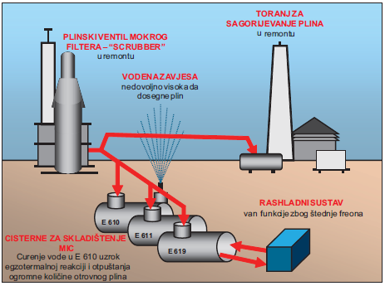
1.1 POVIJESNI PREGLED
Bhopal (Indija), 1984. godina
Vrijeme: 3. prosinca 1984. god.
Djelatnost: Proizvodnja pesticida (kompanija UCIL). INDUSTRIJSKI AKCIDENT!
Naseljenost: jako gusta.
Zrak: U atmosferu je ispušteno 15 metričkih tona metil izocijanata (MIC) koji je pokrio područje od 78 km². Nesreća se dogodila zbog istjecanja vode u cisterni E610, što je u egzotermnoj reakciji s MIC-om izazvalo otpuštanje ogromne količine otrovnog plina. Tomu je pridonio i niz kvarova na postrojenjima i cisternama za skladištenje. Sigurnosni sustavi bili su izvan funkcije zbog štednje u proizvodnji (rashladni sustav). Plinski ventil mokrog filtera i toranj za sagorijevanje plina bili su na remontu, a vodena zavjesa bila je nedovoljno visoka da dosegne visinu ispuštenog plina.
Posljedice: 4 000 osoba umrlo odmah, 15 000 umrlo u sljedećih nekoliko godina, 500 000 oboljelo od edema pluća, 100 000 i danas teško bolesno.
Institut za energetiku i zaštitu okoliša

Slide 18
1.1 POVIJESNI PREGLED
Posljedice onečišćenja atmosfere katastrofalnih razmjera
Onečišćenje zraka predstavlja velik javnozdravstveni
problem
Svaka akcidentna situacija u spomenutim primjerima
ostavlja za sobom žrtve bilo da se radi o smrtnim
slučajevima i/ili bolestima nastalima onečišćenjem
okoliša
Usprkos razvijenim metodama za kontrolu onečišćenja zraka, mnogo toga još treba poduzeti da se poveća sigurnost
Institut za energetiku i zaštitu okoliša

Slide 19
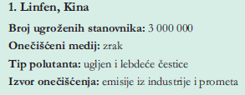
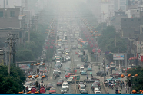
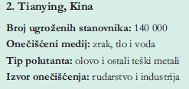
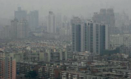
1.1 POVIJESNI PREGLED
10 najonečišćenijih mjesta na svijetu
Institut Blacksmith u suradnji sa švicarskim Zelenim križem sastavio je listu 10 najonečišćenijih mjesta na svijetu
Institut za energetiku i zaštitu okoliša

Slide 20
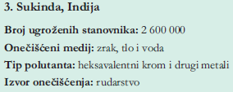
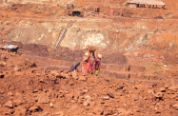
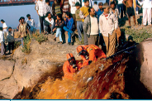
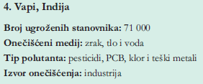
1.1 POVIJESNI PREGLED
10 najonečišćenijih mjesta na svijetu (nastavak)
Institut za energetiku i zaštitu okoliša

Slide 21
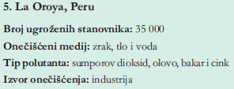
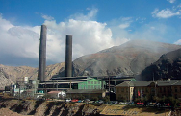
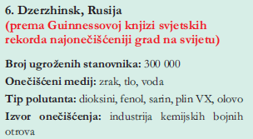
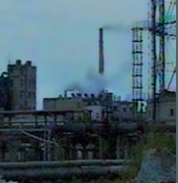
1.1 POVIJESNI PREGLED
10 najonečišćenijih mjesta na svijetu (nastavak)
Institut za energetiku i zaštitu okoliša

Slide 22
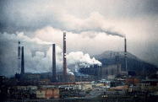
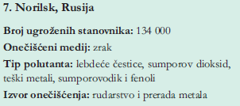
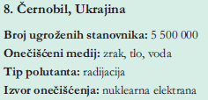
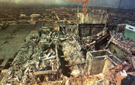
1.1 POVIJESNI PREGLED
10 najonečišćenijih mjesta na svijetu (nastavak)
Institut za energetiku i zaštitu okoliša

Slide 23
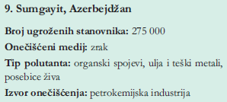
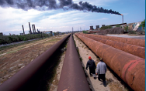
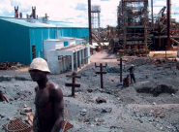
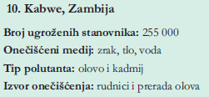
1.1 POVIJESNI PREGLED
10 najonečišćenijih mjesta na svijetu (nastavak)
Institut za energetiku i zaštitu okoliša

Slide 24
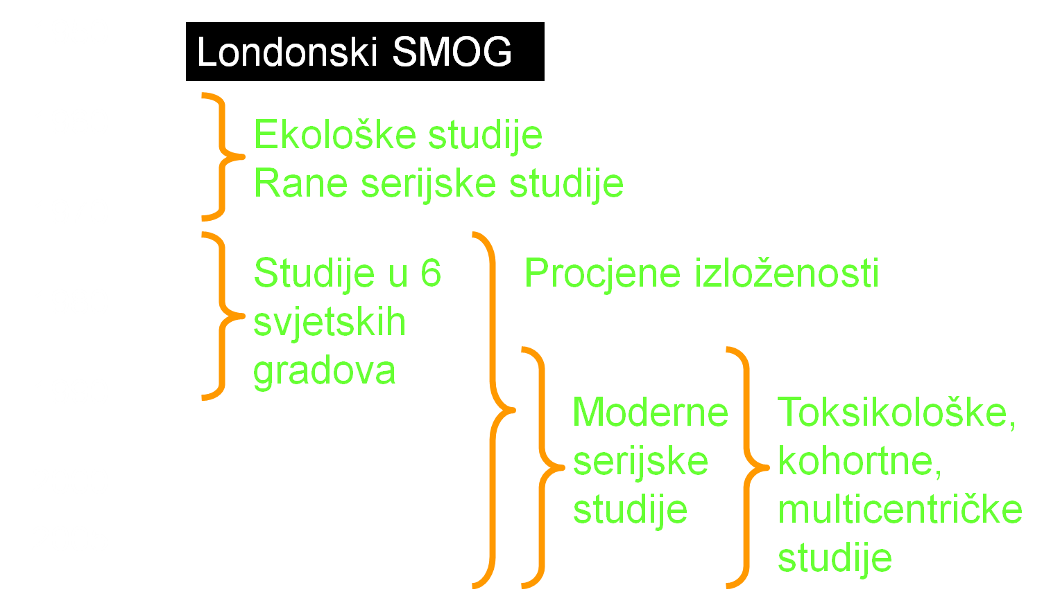
1.1 POVIJESNI PREGLED
60+ godina istraživanja u području zagađenja zraka
Institut za energetiku i zaštitu okoliša

Slide 25

1.2 UPRAVLJANJE KVALITETOM ZRAKA: monitoring - procjena rizika - upravljanje rizikom
Slika 2. Upravljanje kvalitetom zraka. Izvor: izradio autor.
Institut za energetiku i zaštitu okoliša

Slide 26
1.2 UPRAVLJANJE KVALITETOM ZRAKA: monitoring - procjena rizika - upravljanje rizikom
Monitoring
Monitoring se organizira postavljanjem mreža mjernih uređaja koji kontinuirano mjere i bilježe koncentracije polutanata na određenom prostoru u određenom vremenu, i to na točno definiran način čime se ostvaruje mogućnost usporedbe rezultata mjerenja svagdje u svijetu.
Na takav način dobiva se uvid u stanje onečišćenja zraka s obzirom na mjerene polutante na određenom području.
Ta saznanja, osim što služe za regulatorne potrebe (ocjena kvalitete zraka s obzirom na granične vrijednosti), dalje se koriste u upravljanju kvalitetom zraka.
Institut za energetiku i zaštitu okoliša

Slide 27
1.2 UPRAVLJANJE KVALITETOM ZRAKA: monitoring - procjena rizika - upravljanje rizikom
Procjena rizika
Izlaganje onečišćenom zraku može negativno utjecati na ljudsko zdravlje. Ti efekti ovisit će o vrsti onečišćenja s obzirom na:
polutante,
koncentracije polutanata,
trajanje izloženosti polutantima,
osjetljivost svakog pojedinca ili skupine.
Institut za energetiku i zaštitu okoliša

Slide 28
1.2 UPRAVLJANJE KVALITETOM ZRAKA: monitoring - procjena rizika - upravljanje rizikom
Procjena rizika (nastavak)
Svjetska zdravstvena organizacija u svom izvješću „WHO air quality guidelines for Europe“ u aneksu 1.1 opširno i dokumentirano daje pregled negativnih zdravstvenih efekata uzrokovanih onečišćenim zrakom.
Te efekte sažeto možemo opisati piramidom u čijoj se bazi nalaze najčešći i najšire rasprostranjeni efekti dok se prema vrhu piramide pojavljuju manje zastupljeni, ali teži negativni utjecaji na zdravlje (Slika 3).
Institut za energetiku i zaštitu okoliša

Slide 29
1.2 UPRAVLJANJE KVALITETOM ZRAKA: monitoring - procjena rizika - upravljanje rizikom
Procjena rizika (nastavak)
Slika 2. Piramida zdravstvenih efekata onečišćenog zraka. Izvor: „WHO air quality guidelines for Europe“.
Institut za energetiku i zaštitu okoliša

Slide 30
1.2 UPRAVLJANJE KVALITETOM ZRAKA: monitoring - procjena rizika - upravljanje rizikom
Upravljanje rizikom
Smanjenje izloženosti neke populacije onečišćenom zraku, a samim time i rizika nepovoljnog utjecaja na njezino zdravlje, može se postići na dva načina:
smanjenjem onečišćenja (smanjenje emisije onečišćujućih tvari),
2. razdvajanjem izvora onečišćenja od rezidencijalnih prostora u kojima ljudi provode najviše vremena.
Institut za energetiku i zaštitu okoliša

Slide 31
1.2 UPRAVLJANJE KVALITETOM ZRAKA: monitoring - procjena rizika - upravljanje rizikom
Upravljanje rizikom (nastavak)
1. Smanjenje emisija u zrak provodi se uvođenjem novih i učinkovitijih tehnologija u postojeće onečišćivače i zabranom izgradnje novih onečišćivača koji će se služiti starim i neučinkovitim tehnologijama.
Najbolji instrument za provođenje takvih mjera najčešće je regulativa. Regulativom iz područja kvalitete zraka točno su propisane količine polutanata koje određene vrste onečišćivača smiju puštati u zrak. Isto tako regulativa kao uvjet izgradnje novih onečišćivača postavlja nužnost upotrebe najboljih raspoloživih tehnologija s obzirom na onečišćenje okoliša.
Institut za energetiku i zaštitu okoliša

Slide 32
1.2 UPRAVLJANJE KVALITETOM ZRAKA: monitoring - procjena rizika - upravljanje rizikom
Upravljanje rizikom (nastavak)
Primjerice, bez kvalitetne i znanstveno zasnovane studije koja procjenjuje utjecaj novog onečišćivača na okoliš ne može se pokrenuti postupak izgradnje istog.
Institut za energetiku i zaštitu okoliša

Slide 33
1.2 UPRAVLJANJE KVALITETOM ZRAKA: monitoring - procjena rizika - upravljanje rizikom
Upravljanje rizikom (nastavak)
2. Smanjenje izloženosti razdvajanjem izvora onečišćenja i rezidencijalnih prostora vrlo je učinkovita metoda, ali zahtijeva vrlo ozbiljan pristup urbanizaciji i razvoju društva općenito. Nažalost, ta metoda teško se primjenjuje na već postojeće problematične zone.
Poznati su problemi stambenih naselja u industrijskim zonama. Ipak iz takvih primjera kao što su naselja u okolici rafinerije i željezare u Sisku ili tvornice umjetnog gnojiva u Kutini potrebno je izvući pouke za buduća urbanistička i razvojna planiranja.
Institut za energetiku i zaštitu okoliša

Slide 34
1.2 UPRAVLJANJE KVALITETOM ZRAKA: monitoring - procjena rizika - upravljanje rizikom
Upravljanje rizikom (nastavak)
Najveći problem u primjeni navedene metode predstavlja smanjenje emisije iz motornih vozila budući da je upotreba vozila usko povezana s prebivalištima ljudi. Rješenje tog problema usko je povezano s nekim vrlo nepopularnim mjerama na koje se oni koji odlučuju nerado odlučuju pa je taj problem u većini slučajeva dugotrajan i teško rješiv.
Podizanjem svijesti građana o tom problemu u razumnom roku može dovesti do prihvaćanja i takvih mjera.
Institut za energetiku i zaštitu okoliša

Slide 35
1.2 UPRAVLJANJE KVALITETOM ZRAKA: monitoring - procjena rizika - upravljanje rizikom
Upravljanje rizikom (nastavak)
Provođenjem mjera za smanjenje rizika po zdravlje uzrokovanog onečišćenjem zraka dolazi se do ponovne potrebe za utvrđivanjem efekata tih mjera.
To se, naravno, može dovoljno kvalitetno učiniti jedino monitoringom kakvoće zraka.
Tako se ponovno došlo do prve komponente sustava upravljanja kakvoćom zraka: do procesa koji se radi zaštite zdravlja ljudi i okoliša odvija kontinuirano. Sličan princip primjenjuje se i na druge sastavnice okoliša što predstavlja okosnicu održivog razvoja ljudske civilizacije na našem planetu.
Institut za energetiku i zaštitu okoliša

Slide 36
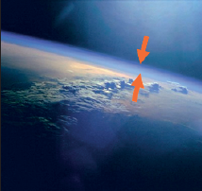
1.3 ATMOSFERA
Atmosfera (od grč. atmos = para i sfaira = kugla) plinoviti je omotač planeta Zemlje.
Zbog Zemljine gravitacije koja privlači atmosferu, ona ima oblik sličan obliku Zemlje i zajedno s njom sudjeluje u procesima rotacije (okretanje Zemlje oko svoje zamišljene osi) i revolucije (okretanje Zemlje oko Sunca), što se odražava u dnevnim i godišnjim promjenama stanja atmosfere te spljoštenosti atmosfere na polovima.
Satelitska snimka Zemlje s atmosferom - Zemljina atmosfera plavi je sloj uz samu površinu Zemlje označen strelicama.
Izvor: NASA.
Institut za energetiku i zaštitu okoliša

Slide 37
1.3 ATMOSFERA
Atmosferski zrak smjesa je različitih plinova, kemijskih spojeva te plinovitih, tekućih i krutih dodataka.
Atmosferski plinovi dijele se u dvije skupine:
stalne komponente
promjenljive komponente
Iako su dušik i kisik esencijalni za život na Zemlji, oni nemaju gotovo nikakav utjecaj na atmosferske procese. Atmosfera koja se sastoji samo od stalnih komponenti, bez vodene pare te različitih drugih krutih i tekućih primjesa, naziva se suhi zrak.
Institut za energetiku i zaštitu okoliša

Slide 38
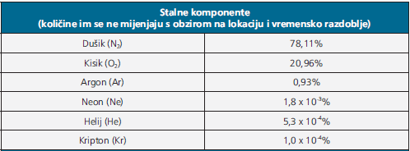
1.3 ATMOSFERA
Institut za energetiku i zaštitu okoliša

Slide 39
1.3 ATMOSFERA
Promjenljive komponente atmosferskog zraka koje se u njemu nalaze u niskim koncentracijama ili u tragovima, imaju mnogo veći utjecaj na kratkotrajne meteorološke promjene i dugotrajne klimatske promjene.
Primjer:
Promjena koncentracije vodene pare u atmosferi utječe na relativnu vlažnost zraka; vodena para, CO₂, CH₄ i N₂O prirodnim fenomenom nazvanim «efekt staklenika» omogućavaju život na Zemlji jer bi bez njih temperatura na površini Zemlje bila i do 30°C niža.
Institut za energetiku i zaštitu okoliša

Slide 40
1.3 ATMOSFERA
Udio vodene pare u atmosferi koleba od 0% pri vrlo niskim temperaturama u polarnim krajevima do 4% pri visokim temperaturama u tropskim krajevima.
Osim o temperaturi, količina vodene pare ovisi i o udaljenosti od izvora vlage. Količina vodene pare smanjuje se s povećanjem nadmorske visine, npr. u umjerenim geografskim širinama pri površini ima oko 1,3% vodene pare u jedinici volumena zraka, na visini od 1 km udio opada na 1,01%, na 3 km na oko 0,5%, dok na 8 km visine vodene pare ima svega 0,03%.
Institut za energetiku i zaštitu okoliša

Slide 41
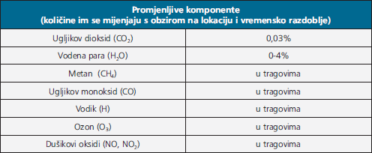
1.3 ATMOSFERA
Institut za energetiku i zaštitu okoliša

Slide 42
1.3 ATMOSFERA
Iako se stalne komponente zraka danas gotovo ne mijenjaju, u dugoj geološkoj prošlosti koja seže do 4,6 milijardi godina unazad doživjele su dramatične promjene.
Pretpostavlja se da se tadašnja «drevna» atmosfera sastojala od dušika i ugljikovog dioksida s malim udjelom kisika.
Koncentracije kisika u atmosferi počele su se povećavati prije otprilike 3,5 milijardi godina zajedno s bakterijama koje su imale sposobnost fotosinteze pa su ga u tom procesu počele proizvoditi. Od tada je udio kisika u atmosferi počeo rasti do današnjih 21%.
Institut za energetiku i zaštitu okoliša

Slide 43
1.3 ATMOSFERA
Vertikalna struktura atmosfere vrlo je složena. Na pojedine dijelove/slojeve može se podijeliti prema različitim kriterijima.
Atmosferu je moguće podijeliti u odnosu na termička svojstva pojedinih dijelova, a isto tako i na osnovi stupnja ionizacije, tj. električne vodljivosti pojedinih slojeva.
Institut za energetiku i zaštitu okoliša

Slide 44
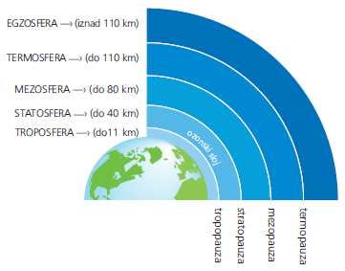
1.3 ATMOSFERA
Podjela atmosfere prema temperaturnim razlikama
Debljina vertikalnog sloja atmosfere mjereći od površine Zemlje nije točno određena, no pretpostavlja se da iznosi više od 800 km te zatim prelazi u međuplanetarni prostor. Atmosfera je u vertikalnom stupcu podijeljena u 5 slojeva različitih po fizikalnim i kemijskim svojstvima.
Shematski prikaz slojeva i
graničnih slojeva Zemljine
atmosfere.
Institut za energetiku i zaštitu okoliša

Slide 45
1.3 ATMOSFERA
Troposfera
Troposfera se nalazi uz samu Zemljinu površinu i zajedno s tropopauzom naziva se donja atmosfera. Ima različitu debljinu ovisno o geografskoj širini. Na ekvatoru je najdeblja (16 do 18 km), iznad umjerenih geografskih širina debela je oko 11 km, a iznad polova od 8 do 10 km. To je najgušći sloj atmosfere i obuhvaća 90% ukupne atmosferske mase. U tom sloju dešavaju se svi meteorološki procesi. Budući da sadrži gotovo svu vodenu paru u atmosferi, u troposferi se stvaraju oblaci koji daju oborine. Koncentracija vodene pare najviša je nad ekvatorom, a najniža nad polovima.
Institut za energetiku i zaštitu okoliša

Slide 46
1.3 ATMOSFERA
Stratosfera
Stratosfera se prostire od gornje granice troposfere do 40 km visine. Taj sloj karakterizira velika količina ozona koji na visini od 20 do 25 km čini ozonski sloj koji obavija Zemlju. Ozonski sloj apsorbira ultraljubičaste zrake emitirane sa Sunca i zagrijava slojeve zraka. Zrak u stratosferi rjeđi je od zraka u troposferi, ima malo primjesa, a posebice vrlo malo vodene pare pa tu nema oborina.
Institut za energetiku i zaštitu okoliša

Slide 47
1.3 ATMOSFERA
Mezosfera
Taj se sloj nadovezuje na stratosferu i prostire se u visini od 40 do 80 km. Zajedno sa stratosferom, stratopauzom i mezopauzom naziva se srednja atmosfera.
Termosfera
Termosfera je dio Zemljine atmosfere koja se prostire od 80 do 110 km i poznat je pod nazivom gornja atmosfera. Ondje postoji ionizirajuće zračenje. Prisutne niskovalne UV-zrake, X-zrake i kozmičke zrake posjeduju dovoljnu energiju za ionizaciju molekula te ih disociraju na njihove sastavne dijelove. Stoga se ovaj sloj sastoji od mnogo iona, slobodnih elektrona i protona (plazma).
Institut za energetiku i zaštitu okoliša

Slide 48
1.3 ATMOSFERA
Egzosfera
Egzosfera je sloj Zemljine atmosfere koji se nalazi iznad termosfere. Njezina granica nije točno određena, no pretpostavlja se da se prostire do 1000 km iznad Zemljine površine. U njoj su atomi i ioni zraka toliko razrijeđeni i imaju veliku brzinu tako da jedan dio čestica lakih plinova kao što su vodik i helij savladava Zemljinu gravitaciju i odlazi u svemir.
Institut za energetiku i zaštitu okoliša

Slide 49
1.3 ATMOSFERA
Tlak u atmosferi
Atmosferski tlak definira se kao sila kojom težina stupca atmosfere djeluje na jedinicu horizontalne površine.
Atmosferski tlak eksponencijalno opada s povećanjem nadmorske visine. Uzrok tomu je to što se broj molekula zraka smanjuje s visinom.
Primjer:
Na morskoj razini atmosferski tlak varira između 960 i 1050 mb (milibara), s prosječnom vrijednošću od 1013 mb, dok na vrhu Mt. Everesta iznosi samo 300 mb.
Institut za energetiku i zaštitu okoliša

Slide 50
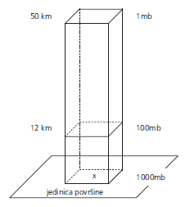
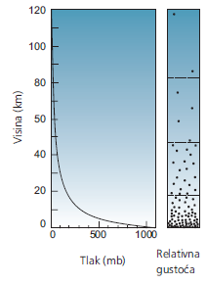
1.3 ATMOSFERA
Tlak u atmosferi (nastavak)
Tlak zraka na različitim nadmorskim visinama.
Odnos atmosferskog tlaka, nadmorske visine i gustoće atmosfere.
Institut za energetiku i zaštitu okoliša

Slide 51

1.3 ATMOSFERA
Jedinice za mjerenje atmosferskog tlaka
Jedinice za mjerenje atmosferskog tlaka koje se najčešće koriste su:
milimetar žive (mmHg)
atmosfera (atm)
hektopaskal (hPa)
milibar (mb)
Odnosi između jedinica za mjerenje tlaka
Institut za energetiku i zaštitu okoliša

Slide 52
HVALA NA PAŽNJI
Institut za energetiku i zaštitu okoliša

